Slide 1
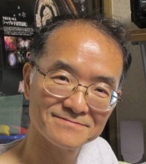
プラネタリウムを用いた天文教育:
Mitakaによる金星の学習の可能性
松村雅文（香川大学教育学部）
第31回天文教育研究会 2017 年天文教育普及研究会年会 @京都 2017年8月

Slide 2
はじめに: 天文学習は やはり 難しい のか？
今井（1967 天文月報 60, 223）：要因の指摘
    宇宙空間のスケールの大きさと立体性：空間の認識
    時間スケールが大きい
    問題解決を実験観察的に行えないことが多い
    天体観測の困難さ： 夜間／天候に影響
    指導者（教員）の理解が必ずしも十分ではないこと
河原 （1965 天文月報 58, 259） の指摘
    プラネタリウムの普及： 多くの生徒が、天文現象をわかりやすく学び取ることができるのでは？
現在：全国で330台のプラネタリウムが稼働中
  JPA『プラネタリウムデータブック2015』

Slide 3
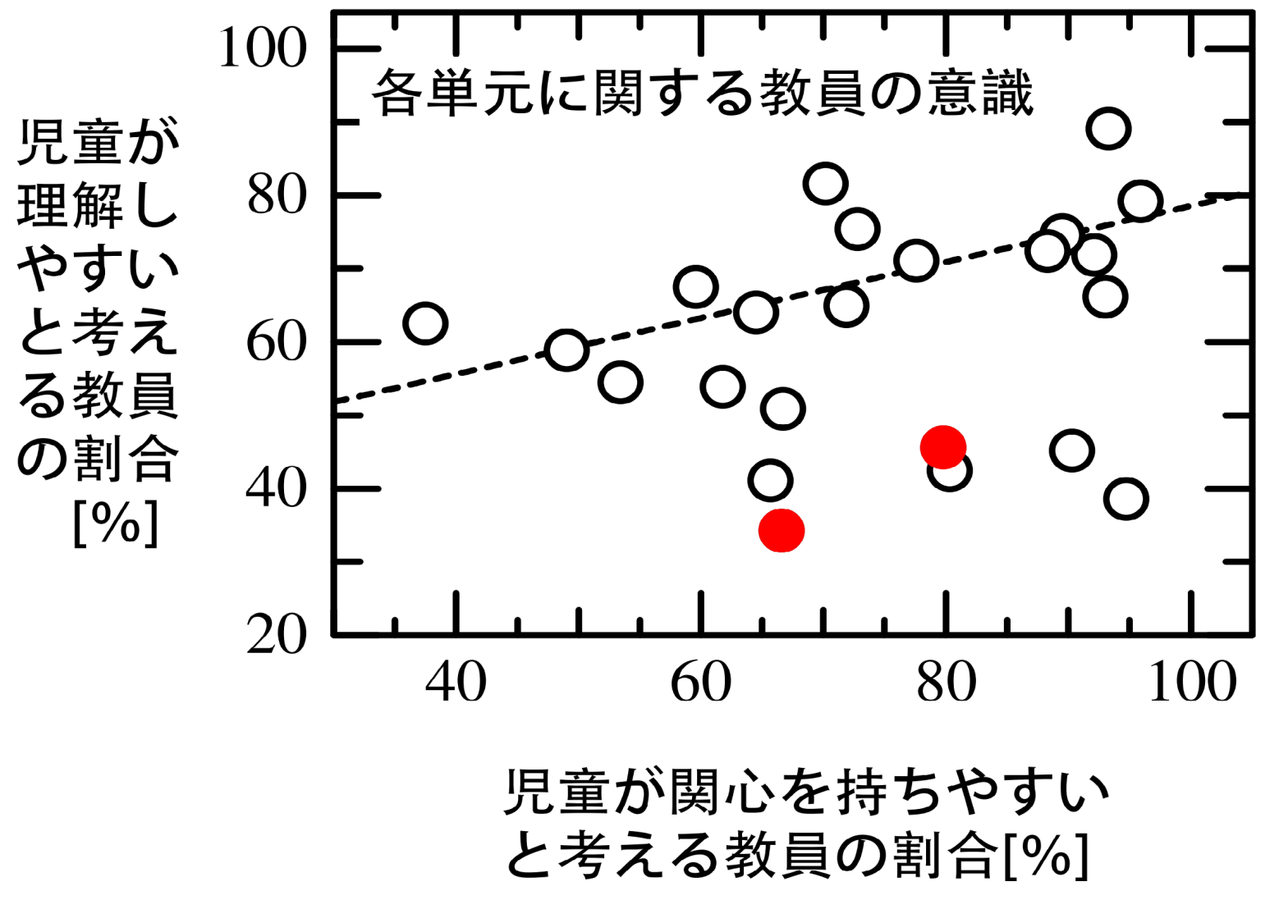
教員の意識
小学校理科
23単元
2012年の
調査
6年
てこの規則性
6年
生物と環境
４年
月と星
６年
月と太陽
小学校理科（４～６年）の各単元（全部で23単元）についての教員の意識。
（データ：国立教育政策研究所教育課程研究センター 平成24年度「小学校学習指導要領実施状況調査 教科別分析と改善点（理科）」pp.11-12）
左の●：６年の「月と太陽」(67,34) 右の● ：４年の「月と星」(80,46)
破線： 理解しにくいと思われる６単元を除いた17単元について、最小２乗フィットの結果。
参考： 4年 電気の働き(95,39), 6年 水溶液の性質(90,45), 5年 電流の働き(80,43),
6年 人の体のつくりと働き(66,41)

Slide 4
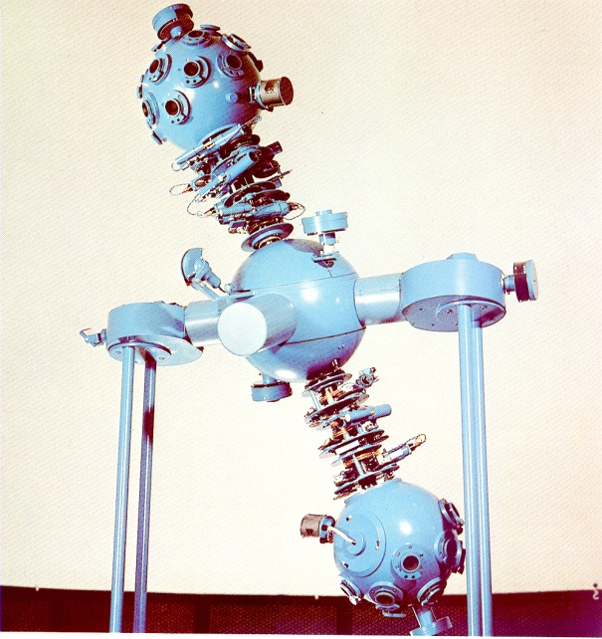
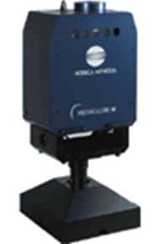
学習内容やプラネタリウムの進化
天文学習の内容の変化
  従来：位置天文学の内容が多かった。
  現在：宇宙全体を認識する内容も （中３）
プラネタリウム等の“質的”変化
  光学式プラネタリウムからデジタル式へ
  あたらしいハードやソフトの出現：
    例： Mitaka
新たなハード・ソフトを考慮し、現在の学習内容にふさわしい天文教育を考えてみたい。

Slide 5
科研費 基盤C
  「デジタル式プラネタリウムにおける天文教育手法の開発： 学習投影の現状を踏まえて」 （2016～2019年度）
      共同研究 加藤恒彦さん、波田野聡美さん、茨木孝雄さん@国立天文台、 加藤賢一さん＠岡山理科大、安藤徹さん＠あすたむらんど徳島 、香川大学附属坂出小・中学校
      → 天文学習は難しいのか？ 新しいハードやソフトで何とかなるのか？
各プラネタリウムでの学習投影の調査、状況の把握 → 知られていない“資産” の発掘・継承
    「杉並区立科学教育センター調査研究報告」 検討中
          → 中国四国支部会で報告
デジタル式プラネタリウム（Mitakaも含む）の効果的な投影手法の開発と有効性の確認・検証：
    月： cf. Chastenay 2016
    金星 → 今回、Mitakaを用いて、ビデオクリップを作ってみた。
    銀河・銀河系

Slide 6
金星のビデオクリップ
Mitaka の設定等 ver.1.3.2
  表示： 惑星と太陽のみ
    衛星、小惑星、太陽系外縁天体、恒星、銀河系（内外）天体、探査機、 … → 全て、非表示
  金星の表面： 真っ白に mitaka/textures/venus.jpg
  惑星の拡大率： ２ または ３
  表示の時間間隔: ４時間 または １日
  プラネタリウムモード または 宇宙空間モード
動画キャプチャー： AGデスクトップレコーダー（AGDrec）
動画と固定画像との合成： AviUtl

Slide 7
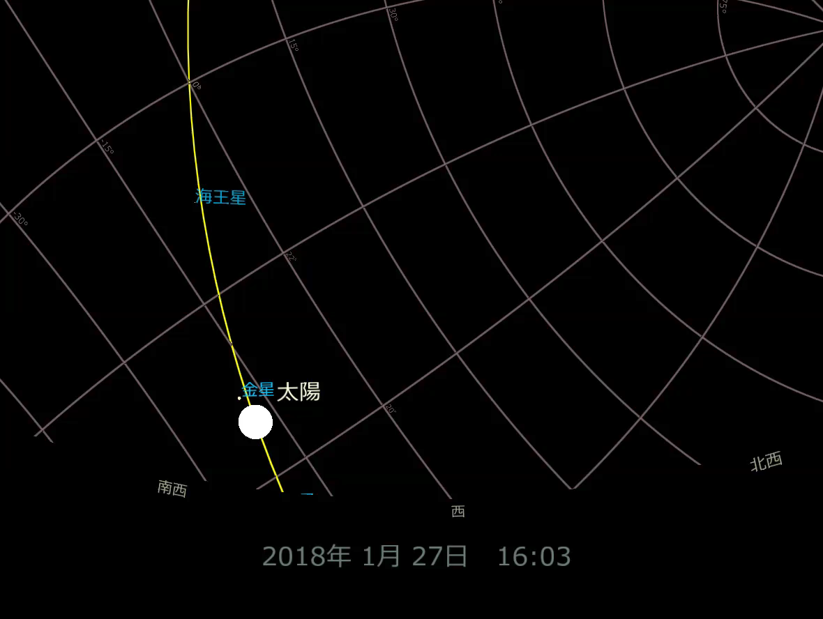

Slide 8
プラネタリウムモード（方位、地平線が固定）
時刻は固定（16時）で、日付だけを進める：
  “平均太陽”は固定される。
  実際の太陽は、数か月の時間スケールで結構移動。
  黄道の位置（太陽に対しての方向）も、かなり変化。
→ プラネタリウムモードで、金星の動きの特徴を捉えるのは容易ではない。
→ 宇宙空間モードで、“ターゲット：太陽”

Slide 9
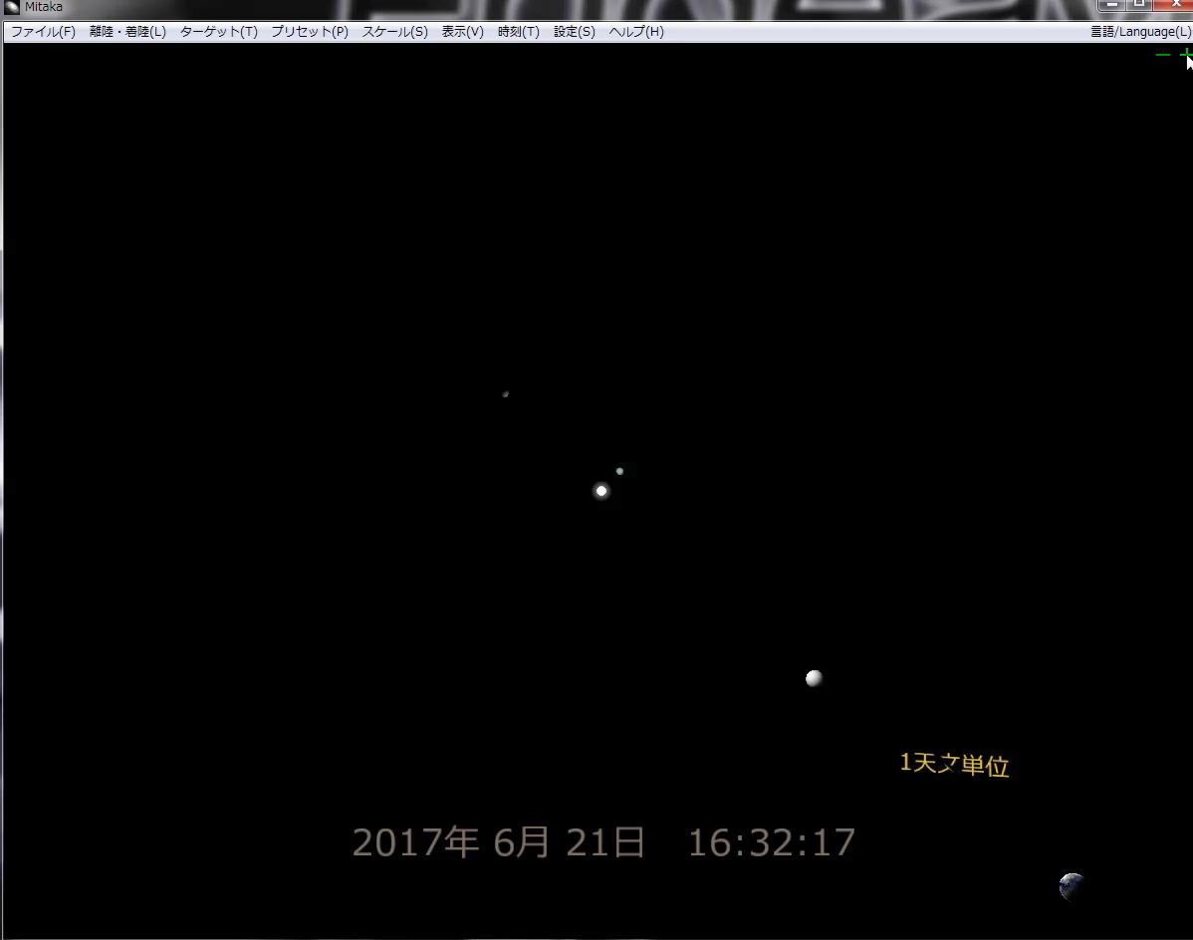

Slide 10
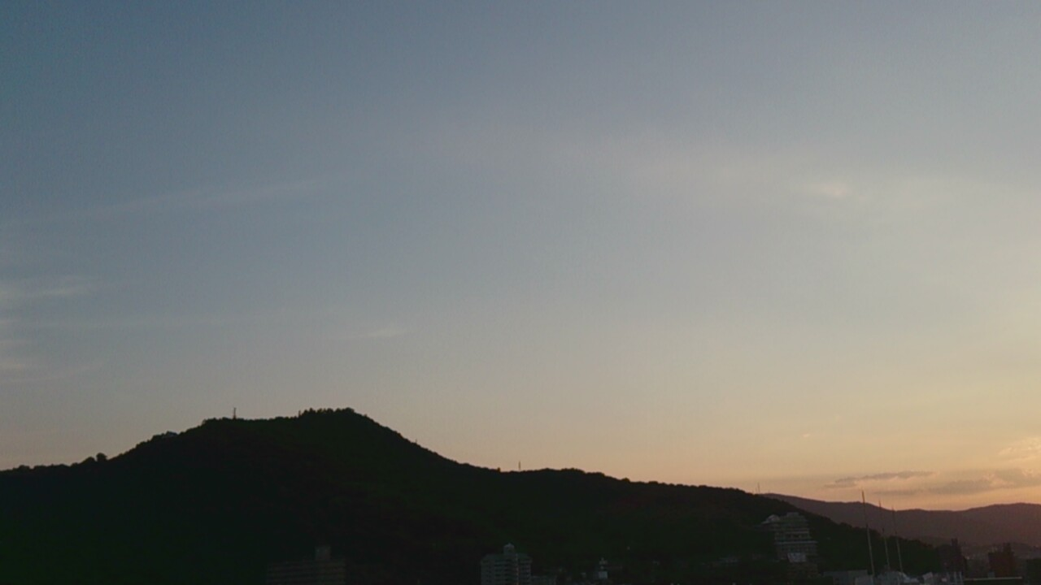
あｓｄ
ｆ

Slide 11
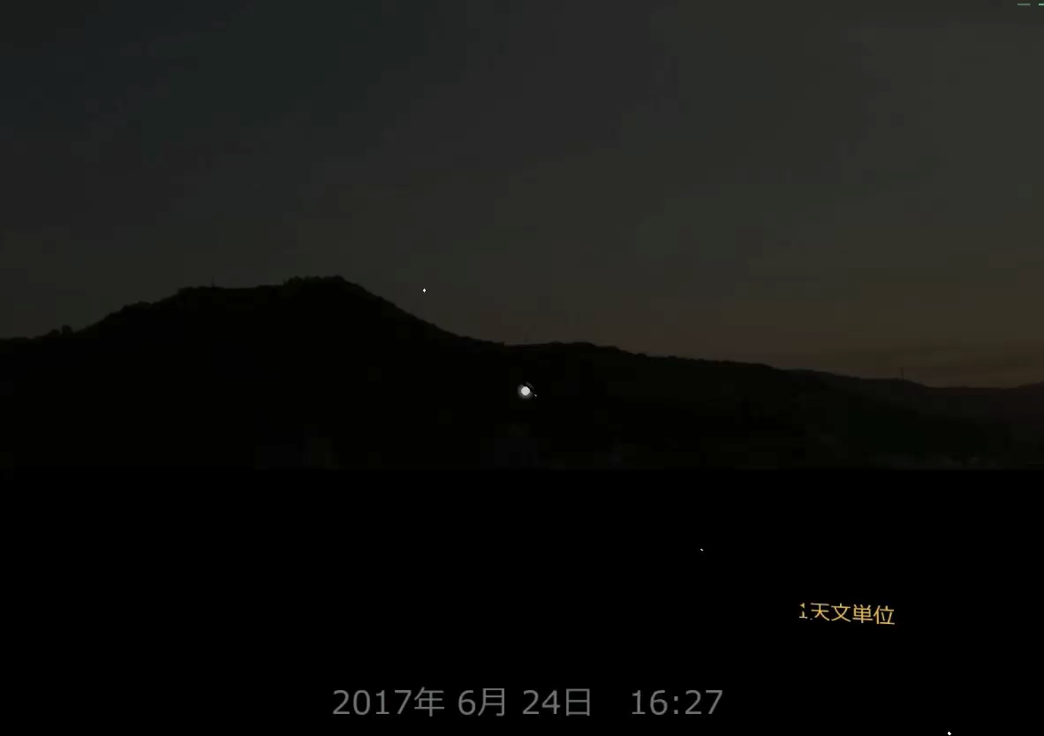

Slide 12
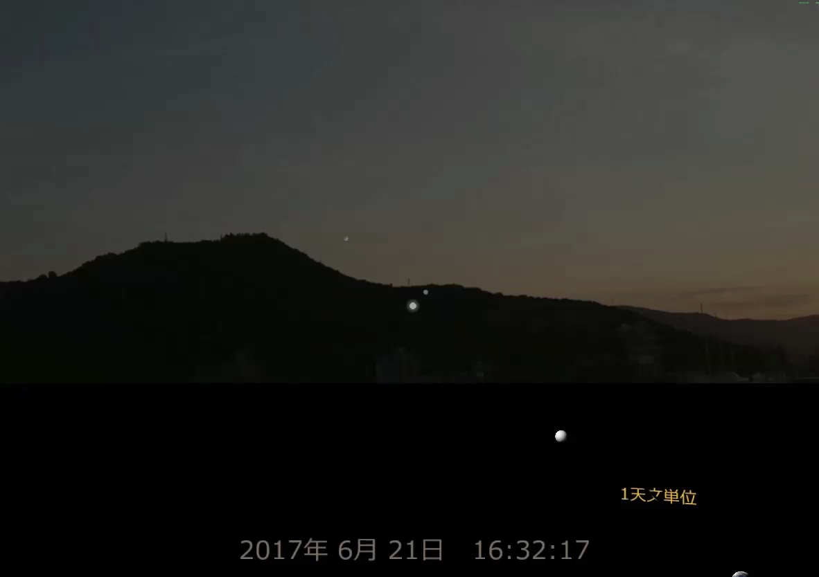

Slide 13
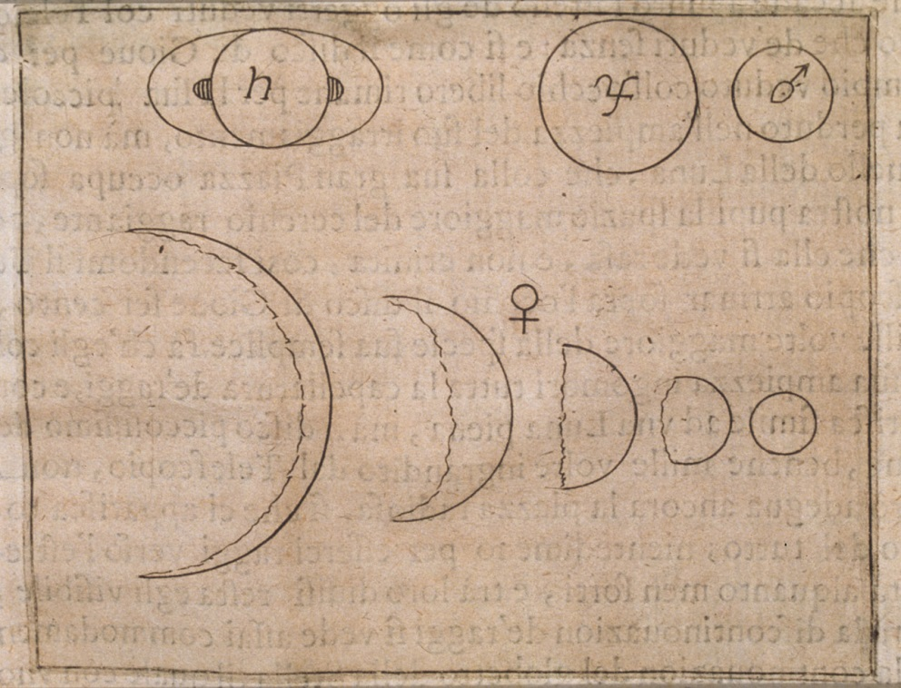
まとめ
Mitakaを用いて、金星のビデオクリップを作った。
太陽中心の宇宙空間モードが判りやすい。
立体視は、今後の課題。
金星の公転（地球より太陽に近い）を理解するには、大きさの変化の理解が、重要ではないか？
ガリレオの金星のスケッチが印象的だが、位相は説明を補強として位置づけるのが適当では？
右： ガリレオ『贋金鑑識官』（1623）より https://www.astronomy2009.org/resources/multimedia/images/detail/galileo_12/

Slide 14
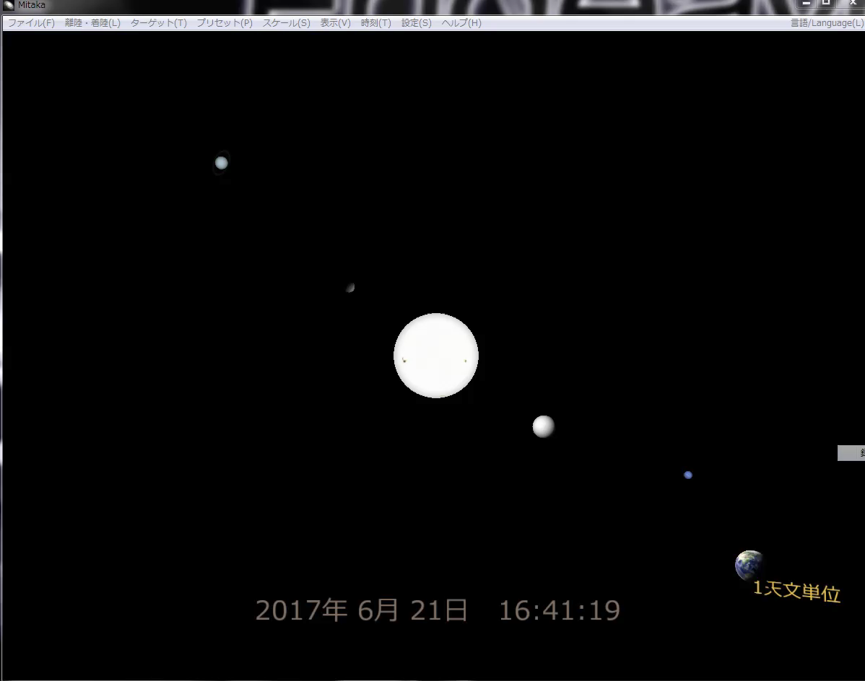
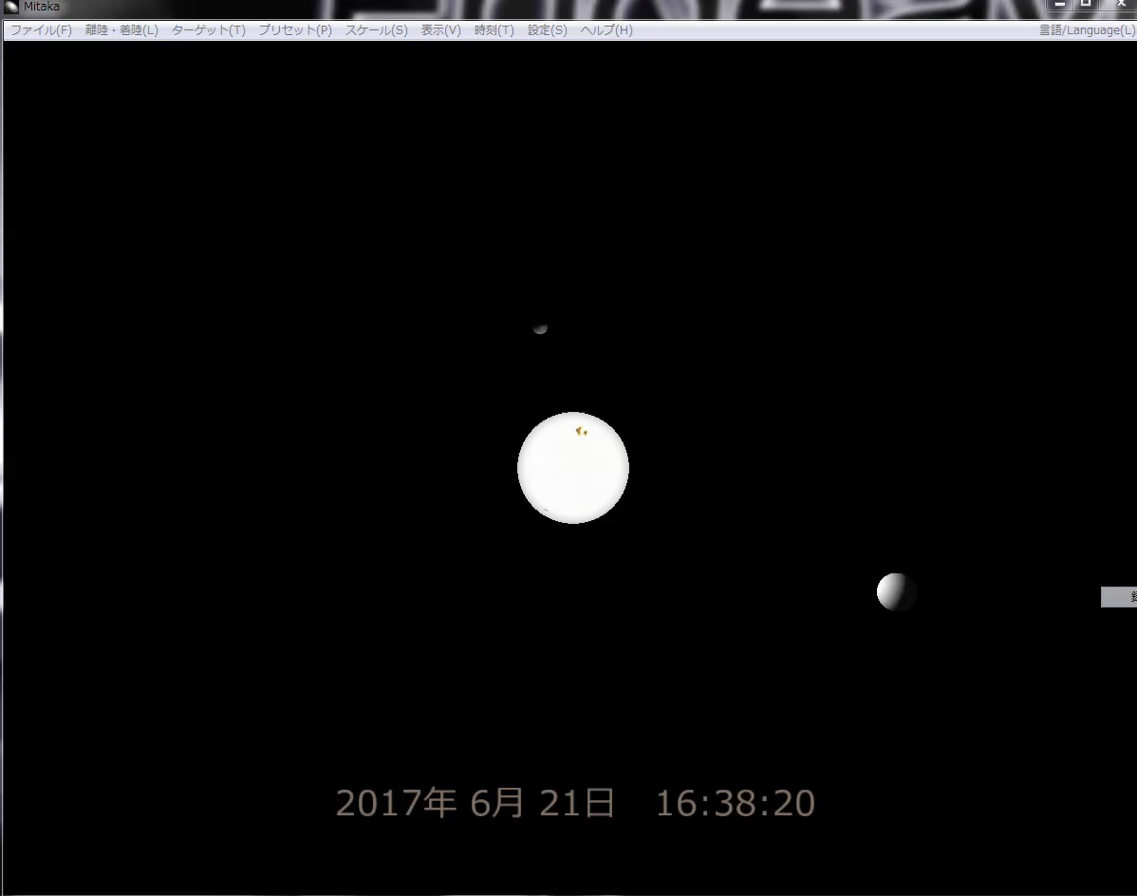
黄道面内の点から見る 黄道面から離れて見る
往復運動（単振動） 円運動
地球（黄道面内）から、太陽の周りを回る惑星をイメージすることが求められている。
→高校物理の内容が、暗黙のうちに入っている。

